Slide 1

数组的创建和使用
讲师：王飞龙

Slide 2
本章内容
第一节 声明和使用数组
第二节 多维数组
第三节 命令行参数

Slide 3
第一节 声明和使用数组

Slide 4

为什么需要数组
1、一次Java考试结束后，老师给张三丰分配了一项任务，计算全班（30人）的平均分
int stu1 = 95;
int stu2 = 89;
int stu3 = 79;
int stu4 = 64;
int stu5 = 76;
int stu6 = 88;
……
avg = (stu1+stu2+stu3+stu4+stu5…+stu30)/30
30个变量太繁琐
30个变量

Slide 5
为什么需要数组
类比博物架：可不可以把数据归类存放？
  分类存放不同类型的数据
1
5
20
6
80
12.5
15.6
66.78
99.5
88.7
a
g
h
f
k
int类型
double类型
char类型
Notes:
我们的编程时也存在类似问题，又很多不同类型的数据，如int、float型、char等，也需要进行分类存放。引导学员回答，某个班的考试成绩，可不可以存放在一起？是不是可以用数组来解决啊。

Slide 6
数组 （★）
数组是多个相同类型数据的组合，实现对这些数据的统一管理
数组中的元素可以是任何数据类型，包括基本类型和引用类型
数组属引用类型，数组型数据是对象(object)，数组中的每个元素相当于该对象的成员变量

Slide 7
数组定义
Score[下标]
int类型
博物架名
标识符
67
64
79
89
95
4
古玩
数据
3
元素
2
下标
物品编号
元素下标
1
物品类型
元素类型
0
score[0]
数组名称
score

Slide 8
一维数组声明
一维数组的声明方式：
  type var[] 或 type[] var；
  例如：
int a[];
int[] a1;
double b[];
Mydate[] c; //对象数组
  Java语言中声明数组时不能指定其长度(数组中元素的数)， 例如： int a[5]; //非法

Slide 9
如何使用数组
使用数组四步走：
  1、声明数组
  2、分配空间
  3、赋值
  4、处理数据
int[ ] a;
a = new int[5];
a [0] = 8;
a [0] = a[0] * 10;
a[0]
8
80
a

Slide 10
练 习
练习一
  创建一个char类型的26个元素的数组，分别 放置'A'-'Z‘。
  使用for循环访问所有元素并打印出来。
  提示：char类型数据运算 'A'+1 -> 'B'，'0'+1 -> '1‘
练习二
  创建一个char类型的36个元素的数组，前26个元素放置'A'-'Z‘, 后10个元素放置'0'-'9‘。
  使用for循环访问所有元素并打印出来。
练习三
  保存五个通过键盘或命令行输入的数字

Slide 11
数组中涉及的常见算法
1.求数组元素的最大值、最小值、平均数、总和 、查找等
2.数组的复制、反转
3.数组元素的排序

Slide 12
求和、平均值
输入五名同学成绩，求出总成绩和平均成绩

Slide 13

案例
  小明要去买一部手机，他询问了4家店的价格，分别是2800.5元，2900元，2750.0元和3100元，显示输出最低价

Slide 14
练习
输入10个元素（10——99范围），保存到数组中，查找里面是否有>80，如果有，显示有，否则提示没有

Slide 15

小结2
有一个数列：白眉鹰王、金毛狮王、紫衫龙王、青仪斧王
猜数游戏：从键盘中任意输入一个名称，判断数列中是否包含此名称 【查找】

Slide 16
数组排序
插入排序
  直接插入排序、折半插入排序、Shell排序
交换排序
  冒泡排序、快速排序（或分区交换排序）
选择排序
  简单选择排序、堆排序
归并排序
基数排序

Slide 17
排序方法的选择
(1)若n较小(如n≤50)，可采用直接插入或直接选择排序。
当记录规模较小时，直接插入排序较好；否则因为直接选择移动的记录数少于直接插入，应选直接选择排序为宜。
(2)若文件初始状态基本有序(指正序)，则应选用直接插入、冒泡或随机的快速排序为宜；
(3)若n较大，则应采用时间复杂度为O(nlgn)的排序方法：快速排序、堆排序或归并排序。

Slide 18

冒泡排序
小游戏
<number>/45
Notes:
教学指导：教员可以根据情况，采取互动的方式模拟冒泡排序的过程，让学员有个直观的认识

Slide 19


冒泡排序
问题
如何实现排序？
第一轮：比较了4次
第二轮：比较了3次
16
16
23
23
90
9
9
90
第三轮：比较了2次
9
25
25
25
23
第四轮：比较了1次
分析
每次比较相邻两数
小的交换到前面
每轮结束后最大的数交换到最后

Slide 20



用二重循环实现冒泡排序
问题
如何用二重循环将5个数字排序？N = 5
  5个数字存放在一维数组中
  外层循环控制比较多少轮，循环变量 i
  内层循环控制每轮比较多少次，循环变量 j
外层循环
内层循环
i = 0
第一轮：比较了4次
循环4次：j < 4
i = 1
第二轮：比较了3次
循环3次：j < 3
i < 4
j < ?
i = 2
第三轮：比较了2次
循环2次：j < 2
i = 3
第四轮：比较了1次
循环1次：j < 1
i < N-1
j < N-1-i
j < 4-i
<number>/45

Slide 21
用二重循环实现冒泡排序
代码框架
for (i = 0; i < N-1 ; i++)
{
for (j = 0; j < N-1-i ; j++)
{
// 比较 j 和 j+1 位置的元素
// 如果前大后小就交换
}
}
冒泡排序速记口诀（升序）：
  N 个数字来排队
  两两相比小靠前
  外层循环 N-1
  内层循环 N-1-i
Notes:
教学指导：
演示示例示，使用断点跟踪让学员看到执行过程

Slide 22
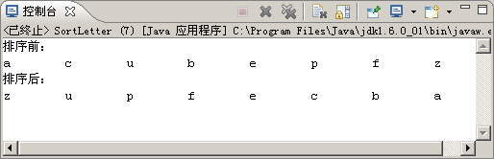
案例
  有一列乱序的字符，‘a’,‘c’,‘u’,‘b’,‘e’,‘p’,‘f’,‘z’，排序并按照英文字母表的逆序输出

Slide 23
练习5
定义一个int型的一维数组，包含10个元素，分别赋一些随机整数，然后求出所有元素的最大值，最小值，平均值，和值，查找 并输出出来。

Slide 24
练习 6
使用简单数组
(1)创建一个名为TestArray的类，在main()方法中声明array1和array2两个变量，他们是int[]类型的数组。
(2)使用大括号{}，把array1初始化为8个素数：2,3,5,7,11,13,17,19。
(3)显示array1的内容。
(4)赋值array2变量等于array1，修改array2中的偶索引元素，使其等于索引值(如array[0]=0,array[2]=2)。打印出array1。
思考：array1和array2是什么关系？ 共同引用一个地址的关系
拓展：修改题目，实现array2对array1数组的复制

Slide 25
案例
随机生成五个数，并将其反转打印
1 3 5 2 4
4 2 5 3 1

Slide 26
下标：
0
1
2
3
4
arr[0]
10 | 20 | 30 | 40 | 50
0
1
2
arr[1]
45 | 6 | 8

Slide 27
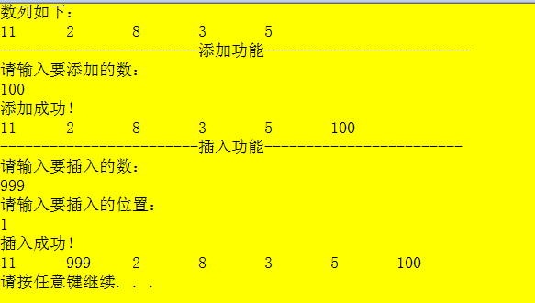
数组高级使用
随机生成5个整数，保存到数组，
实现数组的、添加
插入

Slide 28
进阶
旧数组如下：
1 2 5 9 100
请输入要插入的元素 ：7
插入成功！！
数组如下：
1 2 5 7 9 100

Slide 29






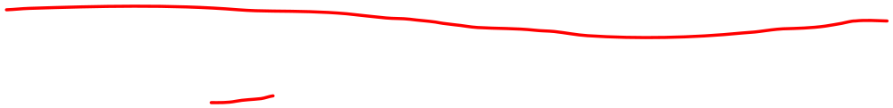
1 | 2 | 3 | 4 | 5
arr
1 | 2 | 3 | 4 | 5 | 0
tempArr
Int n = tempArr.length;
tempArr[n-1]=tempArr[n-2];
tempArr[n-2]=tempArr[n-3];
…
tempArr[index+1] = temp[index];
i:n-1——————index+1
要添加的元素：add
要添加的位置：index
Index=1

Slide 30
1 | 2 | 5 | 9 | 100 | 0

Slide 31
第二节 多维数组

Slide 32
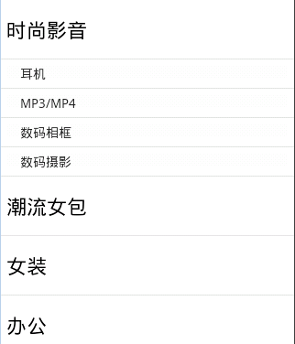
二维数组应用场合

Slide 33


基本类型变量
一维数组变量
0x0099
引用类型
二维数组变量
0x1188
0x0099

Slide 34
多维数组
二维数组[][]：数组中的数组
格式1（动态初始化）：int[][] arr = new int[3][2]; int[] n = new int[3];
定义了名称为arr的二维数组 二维数组中有3个一维数组 每一个一维数组中有2个元素 一维数组的名称分别为arr[0], arr[1], arr[2] 给第一个一维数组1脚标位赋值为78写法是：arr[0][1] = 78;
格式2（动态初始化）：int[][] arr = new int[3][];
二维数组中有3个一维数组。 每个一维数组都是默认初始化值null (注意：区别于格式1） 可以对这个三个一维数组分别进行初始化 arr[0] = new int[3]; arr[1] = new int[1]; arr[2] = new int[2]; 注： int[][]arr = new int[][3]; //非法

Slide 35
int[][] arr = new int[3][2]
0 1
0
999 | 0
0 | 0
0 | 888
1
2
arr[0][0]= 999
Arr[2][1]=888

Slide 36
练习1：获取arr数组中所有元素的和。使用for的嵌套循环即可。
j i | j = 0 | j = 1 | j = 2
i = 0 | 1 | 1 | 1
i = 1 | 2 | 2 | 2
i = 2 | 3 | 3 | 3

Slide 37
练习3
声明：int[] x,y[]; 以下选项允许通过编译的是：
Int[]x; //x一维
Int[] y[];//y二维
a ) x[0] = y;
b) y[0] = x;
c) y[0][0] = x;
d) x[0][0] = y;
e) y[0][0] = x[0];
f) x = y;
一维数组：int[] x 或者int x[]
二维数组：int[][] y 或者 int[] y[] 或者 int y[][]

Slide 38
练习4
使用二维数组打印一个 10 行杨辉三角.
1
1 1
1 2 1
1 3 3 1
1 4 6 4 1
1 5 10 10 5 1
....
【提示】
1. 第一行有 1 个元素, 第 n 行有 n 个元素
2. 每一行的第一个元素和最后一个元素都是 1
3. 从第三行开始, 对于非第一个元素和最后一个元素的元素.
yanghui[i][j] = yanghui[i-1][j-1] + yanghui[i-1][j];

Slide 39
练习2：获取arr数组中每行最大值、和。
i j | 0 | 1 | 2 | 3
i = 0 | 1 | 8
i = 1 | 2 | 4 | 7
i = 2 | 3 | 5 | 6 | 9

Slide 40
books
刚哥评 三国 | 谷姐评 刚哥 | 西游记 | 红楼梦
STEP1
null | null | null | null | null | null
STEP2
刚哥评 三国 | 谷姐评 刚哥 | 西游记 | 红楼梦
刚哥评 三国 | 谷姐评 刚哥 | 西游记 | 红楼梦 | null | null
STEP3
刚哥评 三国 | 谷姐评 刚哥 | 西游记 | 红楼梦
刚哥评 三国 | 谷姐评 刚哥 | 西游记 | 红楼梦 | 新元素 | null

Slide 41

books
刚哥评三国 | 谷姐评刚哥 | 西游记 | null | null | null | null | null | null | null
待删除的元素：西游记
STEP1：
通过查找，获取待删除的索引：index=0
刚哥评三国 | 谷姐评刚哥 | 西游记 | null | null | null | null | null | null | null
STEP2：
循环前移
刚哥评三国 | 谷姐评刚哥 | 西游记 | null | null | null | null | null | null | null
STEP3：
缩容,如果size<=length/4,则缩容到length/2,此步骤同上述增加时的扩容步骤，需要创建新数组
谷姐评刚哥 | 西游记 | null | null | null

Slide 42
books
三国演义 | 水浒传 | 西游记 | 红楼梦
null | null | null | null | null | null

Slide 43
books
三国演义 | 水浒传 | 西游记 | 红楼梦
null | null | null | null | null | null

Slide 44

 | . () {} ; ,
R—>L | ++ -- ~ !(data type)
L—>R | * / %
L—>R | + -
L—>R | << >> >>>
L—>R | < > <= >= instanceof
L—>R | == !=
L—>R | &
L—>R | ^
L—>R | |
L—>R | &&
L—>R | ||
R—>L | ? :
R—>L | = *= /= %=
 | += -= <<= >>=
 | >>>= &= ^= |=
运算符的优先级
高
运算符有不同的优先级，所谓优先级就是表达式运算中的运算顺序。如右表，上一行运算符总优先于下一行。
只有单目运算符、三元运算符、赋值运算符是从右向左运算的。
低

Slide 45
天下没有难学的技术！

